Slide 1
Digitální klinická laboratoř- blízká budoucnost
Bedřich Friedecký
Meziregionální seminář Jindřichův Hradec
16.června 2022

Slide 2
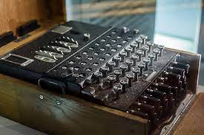
Umělá inteligence-Artificial Intelligence-AI Hybridní inteligence(hlupák a AI nepatří k sobě)

Slide 3
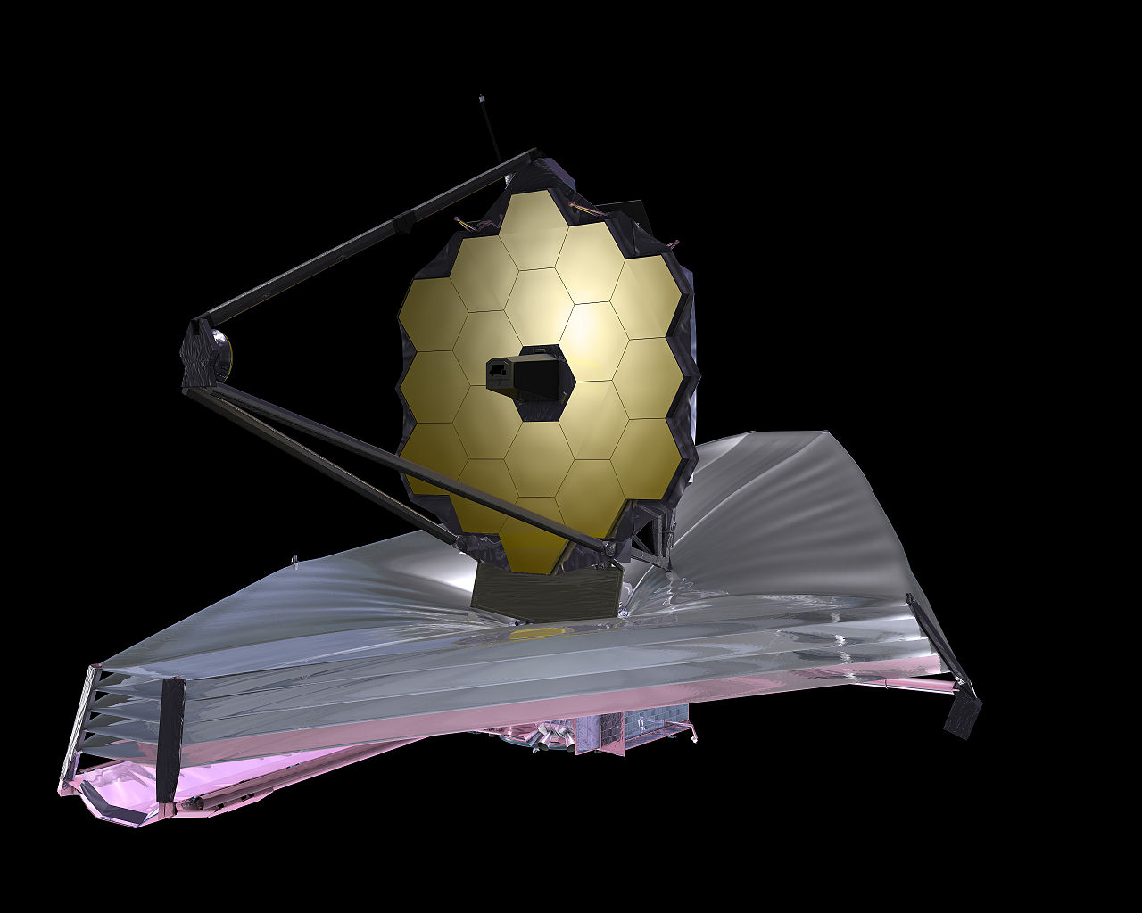
Síla hybridní(přirozené+umělé) inteligence
Nový Webbův dalekohled(1,5 milionu km od Země dohlédne cca 100x dál, než slavný Hubblův. Měl by umožnit mimo jiné detekci mimozemských civilizací.
Dole první zaostřovací snímky

Slide 4
Digitalizace - Medicína 4.0 Pohled na moderní operační sál
Digitalizace(použití umělé inteligence)
Robotizace (preanalytická fáze)
Počítačové sítě (edukace on-line)
Umělá inteligence(software,hardware)
………..Jiní již provádějí, laboratoře začínají

Slide 5
Big data, umělá inteligence, laboratoř
Když uslyšíte BIG,vybavíte si DATA nebo MAC?(Reklama McDonald v pražském metru)
BIG DATA (VVV česky RRR-Volume,Velocity, Variety- Rozsah, Rychlost, Rozmanitost)
Zdroj big dat v medicině: analyzátory, demografická data, radionika (CT, NMR, PES),
medikace, komorbidity, genetika
Nástroj zpracování big dat- Umělá inteligence-artificial intelligence- AI

Slide 6
Umělá inteligence-AI a big data
Nemožnost zpracování závratného objemu dat bez AI
Obrovská rychlost zpracování dat s použitím AI
Aplikace grafiky (včetně 3 D)

Slide 7
Laboratorní big data- velký problém věrohodnosti
Zajištěna harmonizací
Souvislost se standardizací ,validací
Zpřísnění pravidel harmonizace- IVDR 2017/746

Slide 8
Problém s výsledky měření jako věrohodnou složkou big dat by měla pomoci řešit IVDR 746
EHK-Rutinní analyty 2021
EHK-hormony 2022

Slide 9
Big data a referenční intervaly. Asi první příklad je studie NUMBER Nizozemí 2018
7,6 mil. výsledků
19 standardizovaných analytů
Standardizace zajištuje validitu laboratorních big dat
Získáno z programu EQA
Nezávislost na producentech kitů a instrumentace
Po věkových a genderových skupinách – Použití shlukové analýzy
Počet dalších prací rychle roste. Metoda big dat pomůže vyřešit i situaci u nestandardizovaných analytů

Slide 10
Big data, referenční intervaly, PCA metody-shluková analýza. CALIPER Kanada, EuBIVAS
Referenční intervaly CALIPER
Vliv BMI a pohybového režimu na rutinní analyty krevního séra

Slide 11
Big data a metaanalýza.(COVID-19 a diabetes.Data ˃ 6 mil.dat)

Slide 12
Machine learning- ML-strojové učení
Big Data
Validní- harmonizovaná
Provedení
Umělá inteligence(cca 6 možných algoritmů)
Výsledky
ROC- AUC(plochy pod křivkou),PPV,NPV(prediktivní hodnoty), HR (skóre rizika)
Predikce
Precizní medicína - diagnóza, terapie, monitorování onkologických chorob
Stanovení rizika choroby- například vliv postkovidové doby na incidenci chorob
Strategie
Interdisciplinární přístup
Translační medicína
Přístupnost komerčních produktů je zásadní

Slide 13
Digitalizace ,AI/ML a producenti. Nutno čekat změny
Roche- budoucí portfolio
Tradiční segmenty pro laboratoře
in vitro diagnostika
Instrumentace-platformy
Soudobý segment pro laboratoře
I in vitro diagnostika
instrumentace
Digitální diagnostika (hlavně pro
onkologii)
Notes:
Digitalní diagnostika – machine learning, umělá inteligence, big data, SW softweary

Slide 14
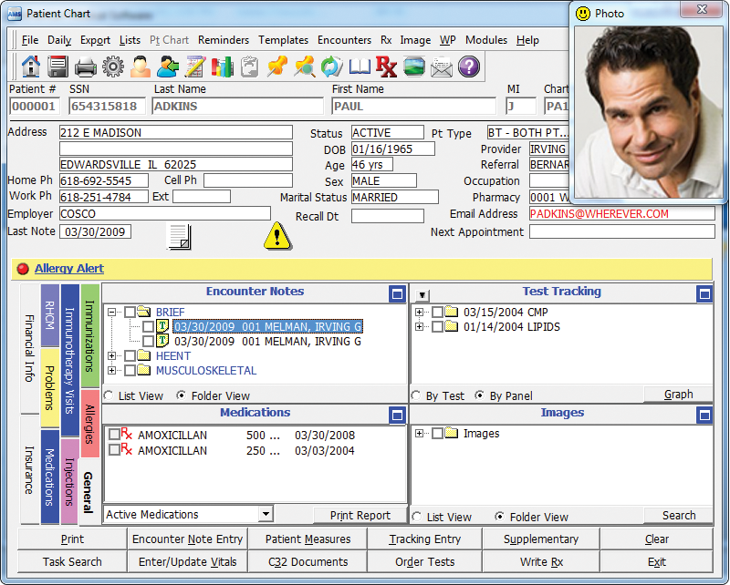
Perspektiva výsledkové dokumentace je EHR(electronic health results).Moderní medicína směřuje k integrovaným postupům a interdisciplinaritě -translační medicína

Slide 15
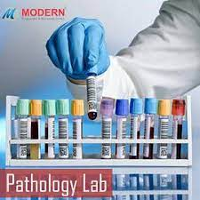
Těžiště laboratorní medicíny současnosti
3.strategická konference EFLM květen 2022
Umělá inteligence(Artificial intelligence)
Strojová diagnostika-Machine learning
Big data
Worldlab Seoul červen 2022
˃ 70% sdělení o umělé inteligenci,
big datech, strojovém učení

Slide 16
ML-přehled zajímavých použití
Predikce a perzonalizace(nádorové choroby, AIM, COVID-19, opiáty)
Autoverifikace
Metaanalýza
Populační a individuální referenční intervaly a rozhodovací limity
Vizualizace výsledků (ROC-AUC, poměr rizika, křivky přežití)
Použití lidských vzorku ke kontrole kvality(PBRTQC)

Slide 17
Vizualizace a shluková analýza dat
Vyhodnocení přežití u covid-19 pomocí srdečního hs cTnT troponinu: zelená pod mez detekce,červená nad 99 percentil , modrá mezi nimi
Dg.karcinom pankreatu/ LCMS /modré negativní diagnóza,červené pozitivní a stupeň choroby 1-4

Slide 18
Sledování diabetiků nástroji umělé inteligence
Glukometr CGM (Dexcom 6)
Inzulinová pumpa
Samoregulace dávky inzulinu podle hodnoty TIR (3,9-10 mmol/l glukóza)
Kompatibilní s Android nebo Apple (telemedicína)
Nutnost důsledné standardizace a harmonizace laboratorních měření

Slide 19
Rezervy harmonizace v programech EHK při diagnostice diabetu. Německo 2022
Kontrolní limit (%) % výsledků
≤ 8 92
8,1-15 6,5
˃ 15 1,5

Slide 20
ML není pro vás zcela nový přístup: neuronové sítě a močová analýza
IQ 200 Beckman
Atellica UAS 800

Slide 21
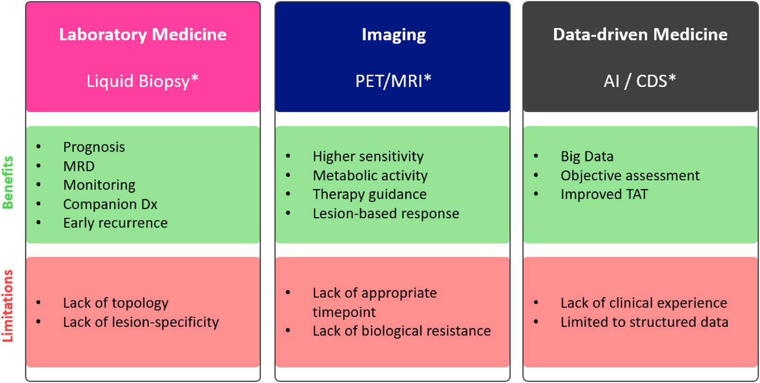
AI/ML podmínka precizní medicíny v onkologii
Doporučení EFLM červenec 2022 k diagnostice a monitorování nádorů
Nástroje detekce
- Kapalné biopsie(ctDNA, cfDNA)
- Zobrazovací metody(PET, MRI)
- Umělá inteligence k zpracování dat
Principy diagnostiky
Interdisciplinární přístup diagnostického týmu
Personalizovaný přístup k pacientovi

Slide 22
Edukace on line. Příznivý faktor postkovidové doby
eAcademy IFCC www.eacademy.ifcc.org
EFLM-E-LEARNING www.eflm.eu
Bohatost témat, intenzita výuky, videa

Slide 23
závěrem
Digitalizace je běžnou součástí našeho života (mobily, chytré hodinky, sociální sítě…,drony, zbraňové systémy)
Ve zdravotní laboratoři digitalizace teprve začíná a může efektivně vyhodnotit spoustu dat laboratorních i nelaboratorních k prospěchu pacienta
Vývoj k digitalizaci je nevratný a pracovníci v laboratořích by na něj měli být připraveni a odborně vybaveni(HYBRIDNÍ INTELIGENCE)
Praktické použití AI/ML souvisí s komerční produkcí softvare- SaMD
Pro kvalitu big dat, v laboratorní medicíně je nezbytná harmonizace- souvislost s IVDR 746 pravidly
Nástroje AI mohou produkovat jak informace,tak dezinformace,celý proces je dvojsečný i z etického hlediska
Cíle medicíny zůstávají stejné- pomoci, neuškodit

Slide 24
Děkuji za pozornost

